Slide 1
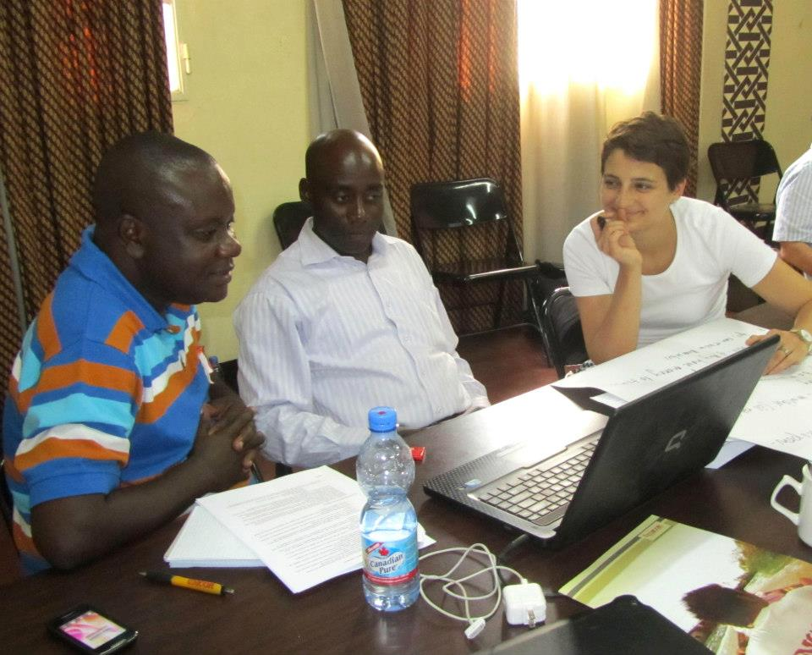
Connexio - Netzwerk
Partnerschaft im Netzwerk für Mission und Diakonie
Wie halten wir die
Balance zwischen
Geben und
Empfangen?
Notes:
Folie 1

Slide 2
Connexio-Netzwerk im NT
Paulus ist ein wichtiger Player im Netzwerk. Er ist einmal Helfer und einmal Empfänger:
Im Jahr 54 n.Chr. schreibt Paulus einen Brief nach Rom und bietet seinen Besuch an.
Im Jahr 58 n.Chr. schreibt Paulus einen Brief aus dem Gefängnis in Rom und dankt den Philippern für die Unterstützung.
Notes:
Folie 2

Slide 3
Connexio-Netzwerk im NT
Paulus schreibt an die Freunde in Rom:
„Mich verlangt danach, euch zu sehen,
damit ich euch etwas mitteile
an geistlicher Gabe,
um euch zu stärken, das heißt,
damit ich zusammen mit euch getröstet werde
durch euren und meinen Glauben,
den wir miteinander haben.“
Röm. 1, 11+12
Notes:
Folie 3

Slide 4
Paulinisches Leitbild für das Netzwerk
„Mich verlangt danach, euch zu sehen!“
Gute Partnerschaft verlangt
nach einer persönlichen Begegnung.
Notes:
Folie 4

Slide 5
Paulinisches Leitbild für das Netzwerk
„Damit ich mein Charisma mit euch teile!“
Gute Partnerschaft verlangt, dass wir
einander gegenseitig
mit verschiedenen Gaben dienen.
Notes:
Folie 5

Slide 6
Paulinisches Leitbild für das Netzwerk
„Um euch zu stärken, d.h. damit ich zusammen
mit euch getröstet werde!“
Gute Partnerschaft verlangt, dass wir
einander gegenseitig
ermuntern, stärken und trösten.
Notes:
Folie 6

Slide 7
Paulinisches Leitbild für das Netzwerk
„Durch euren und meinen Glauben,
den wir miteinander haben!“
Gute Partnerschaft verlangt, dass wir
gemeinsam im Glauben wachsen, und die
verschiedenen Weisen, unseren Glauben
zu leben, akzeptieren.
Notes:
Folie 7

Slide 8
Brief nach Rom und aus Rom
Paulus ist ein wichtiger Zeuge für das Netzwerk der Mission. Er ist einmal Helfer und einmal Empfänger:
Im Jahr 54 n.Chr. schreibt Paulus einen Brief nach Rom und bietet seinen Besuch an.
Im Jahr 58 n.Chr. schreibt Paulus
einen Brief aus dem Gefängnis in Rom und dankt den Philippern für die Unterstützung.
Notes:
Folie 8

Slide 9
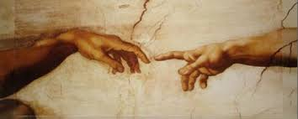
Partnerschaft in der Mission entspricht
dem biblischen Modell.

Slide 10
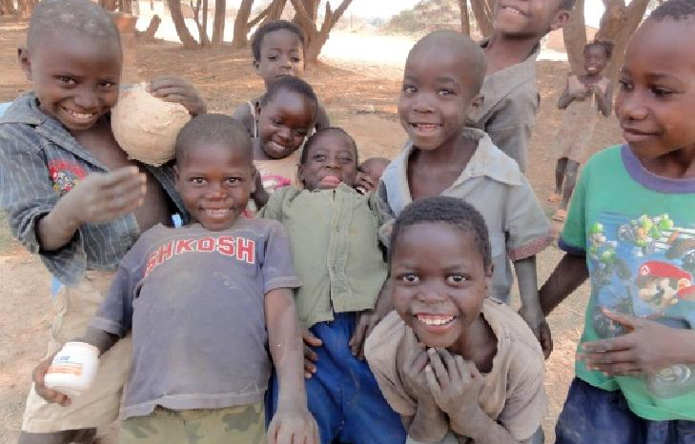

Slide 11
Was mich bewegt
Die Balance in der Partnerschaft:
Was geben uns die Missionspartner, und
was geben wir ihnen?
Notes:
Folie 9

Slide 12
Vor 25 Jahren begann mein Dienst als Bischof in Mittel- und Südeuropa
Die Berliner Mauer fiel. Die ehemals kommunistischen Länder in (Süd-) Osteuropa erlebten eine politische Öffnung.
Eine Zeit des Neuaufbruchs für die Kirchen.
Wir konnten über 50 neue Gemeinden gründen.
Das war eine Herausforderung für eine neue Partnerschaft zwischen Ost und West

Slide 13
Weltrat methodistischer Kirchen
Ein wachsendes missionarisches Netzwerk im 21. Jahrhundert weltweit.
Seit 1989 von 51 Millionen auf 80,5 Millionen Mitglieder angewachsen.

Slide 14
Prognose: Christen weltweit
Europa Lat.Amerika Afrika Asia
2000: 550 Mio 480 Mio 360 Mio 313 Mio
2025: 555 Mio 640 Mio 633 Mio 460 Mio
(Philip Jenkins: „The next Christendom“, NY 2002)
Notes:
Folie 10

Slide 15
Partnerschaft für und mit Christen
^{Connexio ist}
^{ein wichtiges Angebot,}
um die wachsende Christenheit in der Welt
^{kennen zu lernen}
und mit ihr für die Mission vernetzt zu sein.
Notes:
Folie 11

Slide 16
Eine Balance finden in der Partnerschaft
Was geben uns die
Christen
aus der südlichen
Hemisphäre,
und
was geben wir ihnen?
Notes:
Folie 12

Slide 17
Unsere Connexio Partner
sie haben eine starke missionarische Kraft, aber brauchen Hilfe im strukturellen Aufbau.
Sie haben viele Berufungen, aber wenig Mittel, Leute auszubilden und anzustellen.
Sie leben ein mutiges Zeugnis in Wort und Tat, aber müssen für Religionsfreiheit und gegen Verfolgung in der Gesellschaft kämpfen.
Sie haben Projekte für die nachhaltige Entwicklung im Land und gegen die Arbeitslosigkeit der Jugend und brauchen dafür finanzielle Unterstützung.
Notes:
Folie 13

Slide 18
Was wir geben...
Wir stärken die Kirchen vor Ort:
Mit Hilfe zur Strukturierung der Arbeit (z.B. das Ehepaar Anne und Simon Barth in Lateinamerika oder Daria und Roman Hofer im Kongo).
Wir geben wirtschaftliche Hilfe: z.B. um Kindern und Jugendlichen eine Lebensperspektive zu geben.
Evangelisation und Gemeindebau: Unterstützung für Pfarrergehälter, Ausbildung von Führungskräften, theologischer Ausbildungsfonds,
Soforthilfe in Krisensituationen: Nothilfefonds.
Ermutigung und spirituelle Stärkung: Begegnungsreisen, Kurzeinsätze
Notes:
Folie 14

Slide 19
Was empfangen wir?
Ermutigung für die Evangelisation zu Hause.
Wir lernen neu, dass Diakonie zur Äusserung einer lebendigen Gemeinde gehört.
Neues Bewusstsein: z.B. Religionsfreiheit nicht als selbstverständlich anzunehmen, und sie darum auch anderen bei uns gewähren.
Wir lernen Kulturen kennen, welchen wir wieder unter den Migranten bei uns begegnen.
Wir empfangen know-how für das Begleiten von Migrationsgemeinden.
Notes:
Folie 15

Slide 20
Migration als Chance
Die EMK wurde und wird auch heute durch Migration über den ganzen Erdkreis ausgebreitet.
Sind wir also bereit, eine neue, missionarische Sicht für diese Migrations-Wellen zu entwickeln?
Connexio hilft uns, durch Begegnungen die „Anderen“ kennen zu lernen, und mit ihnen dort und hier das Evangelium in Wort und Tat zu leben.
Notes:
Folie 16

Slide 21
Unsere Kirche ist in vielen Ländern,
aus welchen die Migranten kommen, tätig.
Dadurch haben wir die Möglichkeit, dem Gefälle
zwischen reich und arm, anders zu begegnen.
Wir können in den Ländern, woher diese
Menschen kommen mit unseren Partnerkirchen
an der Verbesserung der dortigen Situation
arbeiten.
So leben wir die Partnerschaft im
Netzwerk für Mission und Diakonie. hb

Slide 22
»Wenn ich Vertrauen in Gott, in mich selbst und andere investiere, werde ich Teil eines Netzwerkes – in der Bibel Leib Christi genannt – und mache mich mit anderen zusammen daran, die Welt im Sinne Gottes mit zu gestalten.«
Bischöfin Rosemarie Wenner.

